Slide 1
«Система защиты авторства материалов образовательных курсов на онлайн-платформах»
Ванин Дмитрий Михайлович

Slide 2
Введение
После покупки злоумышленник может совершить незаконное копирование
В блоге онлайн школы «Dr. Study» продемонстрирован явный запрос на решение проблемы кражи материалов курсов
С 2020 года растёт популярность запроса «слив курса» в поисковой системе Google

Slide 3
Проблема
Проблема идентификации субъекта, совершившего незаконное копирование материалов курса: текста и изображений.

Slide 4
Целевая аудитория
Авторы курсов, распространяющие сво материалы в сети Интернет

Slide 5
Цель
Создание системы защиты авторства материалов, в виде расширения, предназначенного для использования с LMS

Slide 6
Задачи
Обеспечение обнаружения копирования текстовой информации
Обеспечение обнаружения копирования векторных изображений

Slide 7
Используемые материалы
Язык программирования python
Библиотека pillow для обработки изображений

Slide 8
Этапы работы над проектом
Разработка алгоритмов, исполняющих задачи
Реализация алгоритмов
Создание расширения для LMS Moodle
Написание пользовательской документации
Проведение функционального тестирования
Проведение пользовательского тестирования

Slide 9
Вывод
Проект решит проблему идентификации пользователей, совершающих незаконное копирование

Slide 10
Алгоритм для текста
В текст внедряются символы, идентичные по форме с оригинальными, но при этом имеющие другое значение в таблице символов Unicode
Для каждого текста составляется словарь синонимов для союзов, существительных и прилагательных
С помощью n-ичного кода (от 2 до 16) происходит кодирование идентификатора в тексте, с алфавитом на основе символов из первого пункта
С помощью n-ичного кода (от 2 до 16) происходит кодирование идентификатора в тексте, с алфавитом на основе синонимов из второго пункта

Slide 11
Алгоритм для растровых изображений
Идентификатор пользователя записывается в наименее значащие биты цветов картинки
Если в изображении присутствуют разные чёткие линии, на них накладываются векторные контуры
Контуры редставляют собой линии с разной штриховкой, с помощью которой n-ичным кодом кодируется идентификатор пользователям

Slide 12
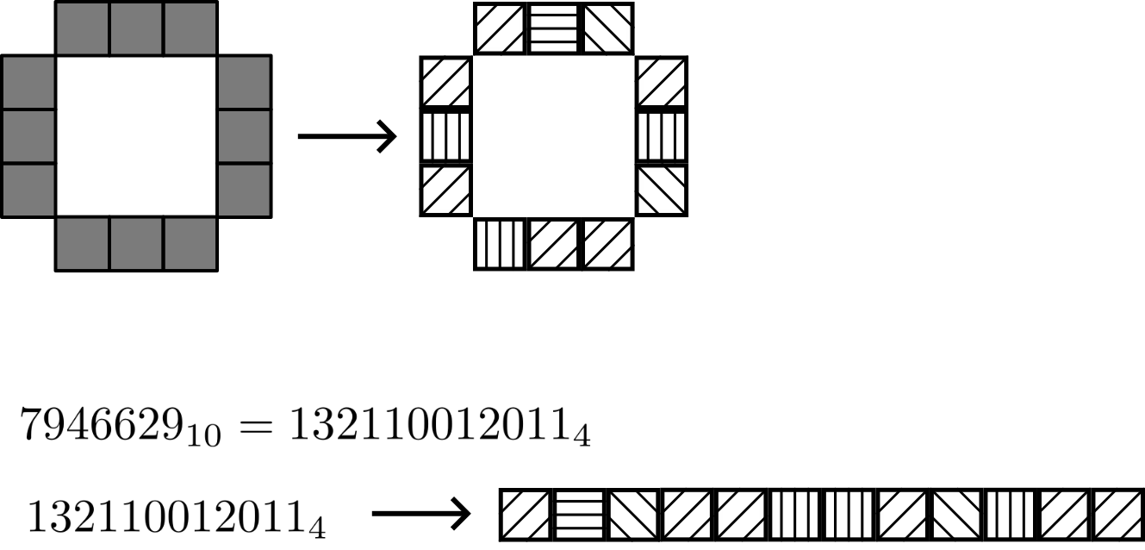
Демонстрация алгоритма

Slide 13
Использованные источники
Dr Study ищет решение для обеспечения конфиденциальности своих курсов URL // Dr Study: http://dr-study.online/blog.php (Дата обращения: 07.02.2024)
Статистика по запросу «слив курса» // Google Trends: https://trends.google.com/trends/explore?date=all&geo=RU&q=%D1%81%D0%BB%D0%B8%D0%B2%20%D0%BA%D1%83%D1%80%D1%81%D0%B0&hl=en (Дата обращения: 07.02.2024)

